Slide 1
Haladó fejlesztési technikák
Layering, SOLID elvek
Adatbázisok elérése DbConnection/DbReader módszerrel
LocalDb elérése Entity Framework Core segítségével (ORM + LINQ)

Slide 2
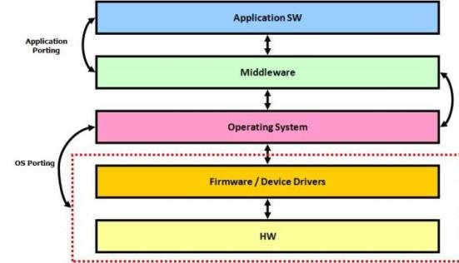
Rétegek (layering)
Cél: az implementációs részletek elrejtése, hogy a „felső” réteg ne függjön a nem szomszédos „alsó” rétegektől
Hasonló elv: operációs rendszer rétegzett felépítése
Notes:
Az „Alapvető műveletek” listán fogunk mindegyik módszernél végigmenni

Slide 3
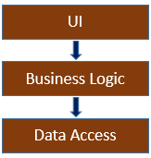

Tier vs Layer
Layer: logikai felbontása az osztályoknak
Az egy rétegbe tartozó osztályok egy közös „magasabb rendű” feladatot szolgálnak ki (pl. megjelenítés, adatkezelés…)
Egyértelműen definiált, hogy melyek azok az osztályok, amelyek a rétegen kívülről elérhetőek
A külső (szolgáltatott és felhasznált) funkcionalitásokat interfészekkel írjuk le
Akkor jól megírt egy alkalmazás, ha egy réteg egy az egyben kicserélhető egy teljesen máshogy implementált, de azonos interfészekkel dolgozó másik komponensre
Tier: fizikai felbontása az alkalmazás komponenseinek
Szoftver- vagy hardver-komponensek, amik a rétegeket futtatják
Nem feltétlenül azonos felbontású, mint a rétegek
Notes:
Az „Alapvető műveletek” listán fogunk mindegyik módszernél végigmenni

Slide 4
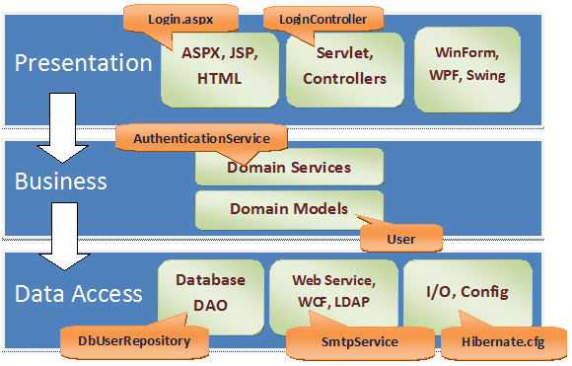
Tipikus Szoftver rétegek
Mindegyik réteg felbontható osztályokra/rétegekre
Kapcsolódási pontok: interfészek segítségével
Notes:
Az „Alapvető műveletek” listán fogunk mindegyik módszernél végigmenni

Slide 5
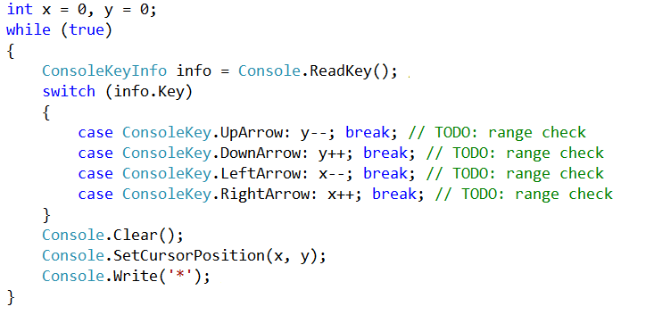
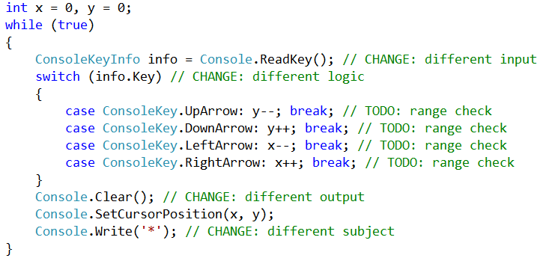
Nem rétegzett alkalmazás

Slide 6
Layered + Reuseable megvalósítás
STAR (SUBJECT)
MOVE
(DIR)
SHOW (X,Y,C)
MOVER (LOGIC)
CONSOLE MOVER (ENVIRONMENT)

Slide 7
SOLID elvek
S = Single Responsibility (*)
Egy jó osztály egy felelősségi körrel rendelkezik
Nem szabad olyan osztályt készíteni, ami egyszerre adatkezelő, megjelenítő, műveletvégző, webszolgáltatás, …
O = Open/Closed principle
Egy jó osztály egyszerre CLOSED (= használható) és OPEN (= bővíthető)
Virtuális metódusok felüldefiniálásával, leszármazott osztályokkal elérhető
L = Liskov substitution
Ős helyébe tetszőleges utód példányosítható, ez nem ront a funkcionalitáson
I = Interface segregation
Sok kisebb interfész jobb, mint kevés nagyon nagy interfész
D = Dependency inversion (*)
Konkrét osztályoktól ne függjünk, helyette interfésztől / absztrakt osztálytól
A függőség konkrét létrehozása VALAKI MÁS feladata...
Részletesebben: Prog4 (az csillaggal jelöltek a prog3 fő céljai)

Slide 8
D = Dependency Inversion
Ne a konkrét X nevű osztálytól függjünk, hanem funkcionalitástól
Interfész típus használatával VAGY absztrakt ősosztály használatával
Megkülönböztetendő: Dependency INVERSION vs Dependency INJECTION
A dependency inversion elv többféle módon megvalósítható
Dependency injection (Prog3: interfész típusú ctor paraméterrel)
Factory design patterns (Prog4)
Inversion of Control (IoC) container/component segítségével (Prog4)
Ennek a félévnek elsődleges célja, hogy a SOLID elveknek megfelelő adatszerkesztő alkalmazást hozzunk létre, ami
Rétegzett és adatforrás-független (ORM-et használ)
A logika réteg interfész típusú függőségeken keresztül, a Repository elvet követve éri el az adat-réteget
A logika réteg a dependency injection módszerrel kapja meg az adat réteget
A logika réteg tesztelhető: az adat réteg vagy fizikai adatbázis, vagy egy csak a tesztelést lehetővé tevő „kamu” adatforrás

Slide 9
MSSQL
MSSQL: tipikusan kis- és középvállalatok által használt relációs adatbázis-kezelő szerver
SQL Express: kisebb változat: max 10GB/database, max 1 CPU, max 1GB RAM
VS (min. Community) telepítésekor „Data Storage and Processing”, vagy HDD hiány esetén SQL Server Data Tools + SQL Server 2016 Express LocalDB
LocalDb: Szerver-szolgáltatás helyett igény szerint induló library, ami egy adatbázis-file-t használ, nekünk ez kell!
VS Projekten belüli, in-solution „Service Based Database”
LocalDB szolgáltatással megtámogatott MDF+LDF file-ok, a projekttel azonos könyvtárban (in-profile módszerrel NE)
Project / Add New Item / Service-based Database
Szervezés
A GIT repónak is legyen része (.gitignore szerkesztése!!!)
Mindig legyen az EXE mellé bemásolva: MDF és LDF file esetén is jobb katt / Properties / Content + Copy Always
A táblák minden futtatáskor visszaállnak az eredeti állapotra!
SQL First vs Code First
Notes:
MSSQL: aki akarja, az elmondja itt, hogy ez fully ACID compliant :P
SQL Express = MS SQL kisebb változata
(Oracle, IBM, MSSQL, Sybase, Teradata ; Free: MySQL, PostgreSQL, MariaDB)

Slide 10
ADO.NET: DbConnection/DbReader
„Kapcsolt” adatbázis-elérés (Connected Data-Access Architecture)
Előny: gyors, egyszerű
Hátrány: nehéz módosítani és technológiát/tárolási módszert váltani; kapcsolat elveszését kezelni kell
A különböző adatbázis-szerverekhez különböző implementációk
Közös ősosztályok a különféle feladatokhoz
Adatbázis-kapcsolat: DbConnection
SQL/RPC utasítás végrehajtása: DbCommand
Utasítás eredményének beolvasása: DbDataReader
Specifikus utódosztályok a különféle adatbázis-szerverekhez
SqlConnection (MSSQL System.Data.SqlClient)
MySqlConnection (MySQL MySql.Data.MySqlClient)
NpgsqlConnection (PostgreSQL - Npgsql)
OracleConnection (Oracle System.Data.OracleClient)
Notes:
Connected: bármilyen művelet végrehajtásához kapcsolódsz vagy folyamatosan életben tartod a kapcsolatod

Slide 11

1. Inicializálás
string connStr = @"Data Source=(LocalDB)\v11.0;AttachDbFilename=path\to\empdept.mdf;Integrated Security=True;";
SqlConnection conn;
private void Connect()
{
conn = new SqlConnection(connStr);
conn.Open();
Console.WriteLine("CONNECTED");
}

Slide 12
2. INSERT
private void Insert()
{
SqlCommand cmd = new SqlCommand("insert into EMP (ENAME, MGR, DEPTNO, EMPNO) values ('BELA', NULL, 20, 1000)", conn);
int affected=cmd.ExecuteNonQuery();
Console.WriteLine(affected.ToString());
}

Slide 13
3. UPDATE
private void Update()
{
SqlCommand cmd = new SqlCommand("update EMP set ENAME='JOZSI' where EMPNO=1000", conn);
int affected=cmd.ExecuteNonQuery();
Console.WriteLine(affected.ToString());
}

Slide 14
4. DELETE
private void Delete()
{
SqlCommand cmd = new SqlCommand("delete from EMP where EMPNO=1000", conn);
int affected=cmd.ExecuteNonQuery();
Console.WriteLine(affected.ToString());
}

Slide 15
5. SELECT
private void Select()
{
SqlCommand cmd = new SqlCommand("select * from EMP where SAL>=3000 order by ENAME", conn);
SqlDataReader reader = cmd.ExecuteReader();
while (reader.Read())
{
Console.WriteLine(reader["ENAME"].ToString());
}
reader.Close();
}
Notes:
Cél: azon nevekkel feltölteni egy listboxot, akiknek a fizetése >= 3000

Slide 16
5. SELECT
for (int i = 0; i < reader.FieldCount; i++) {
string coltext = reader.GetName(i).ToLower();
Console.WriteLine(coltext);
}
for (int i = 0; i < reader.FieldCount; i++)
{
Console.WriteLine(reader[i].ToString());
Console.WriteLine(reader.GetValue(i));
Console.WriteLine(reader.GetDecimal(i));
}

Slide 17
A közvetlen SQL kommunikáció hátránya
SQL Injection: Figyelni kell rá, hogy a usertől kapott adat SOHA ne értelmeződjön SQL utasításként
string uName = "yyy", uPass = "xxx"; string sql = $"SELECT * FROM users WHERE username='{uName}' AND userpass=sha2('{uPass}');
uPass = "x') OR 1=1 OR 1<>sha2('x";
Az üzleti logikai kódba kell helyezni az SQL kódot
Nincs beépített védelem SQL Injection ellen
Módosítani kell SQL dialect vagy adatstruktúra módosítás esetén
Cél: az üzleti logika SOHA ne függjön az adattárolás módjától!
Valamilyen réteg kell az SQL réteg fölé, ami elrejti az SQL kódot
Prepared statements (sql command parameters)
Valamilyen erősen típusos, az SQL funkcionalitásával azonos (vagy ahhoz nagyon közelítő) réteget helyezünk az SQL réteg fölé
Dialektus-független lekérdezés = LINQ

Slide 18
DbConnection vs DataSet vs Entity Framework
Cél: adatbázis-kapcsolat kezelése, SQL utasítások és eredmények feldolgozása
DbConnection
Alap SQL-szintű elérés, string SQL utasításokkal, object tömb eredményekkel
Connected mode
DataSet
Az SQL réteg fölé egy erősen típusos, GUI központú réteg kerül, a műveleteket típusos metódusok végzik
Egyedi megközelítés, már nem használt
Entity Framework
Az SQL réteg fölé ORM (Object Relational Mapping) réteget helyezünk: a táblákat mint objektumok általános gyűjteményét kezeljük
Tervezési mintákat felhasználó, általános megközelítés
Connected/Disconnected mode is
Notes:
Az „Alapvető műveletek” listán fogunk mindegyik módszernél végigmenni

Slide 19
ORM = Object Relational Mapping – alapfeladat
REJTETT fizikai adatelérés, ami SQL utasításokkal dolgozik
Kívülről használható műveletek: dialektus-függetlenség
Dialektus-független konverzió: a műveletek végrehajtása független legyen attól, hogy milyen a használt SQL dialektus / adattárolási mód
A felső réteg ne SQL nyelvet lásson: Lambda kifejezések (Java Stream Api/C# LINQ) vagy saját lekérdező nyelv (Doctrine) vagy egyszerű CRUD metódusok (Active Record rendszerek)
Objektum-tár
A felsőbb réteg csak típusos objektumokat lát
A lekérdezés eredmények objektumokká/gyűjteményekké konvertálódnak
Akár műveletek között is megoszthatóak
Az ORM segítségével a felsőbb réteg képes az adatbázist memóriában lévő objektumgyűjteményként kezelni, függetlenül a ténylegesen használt fizikai tárolási módtól

Slide 20
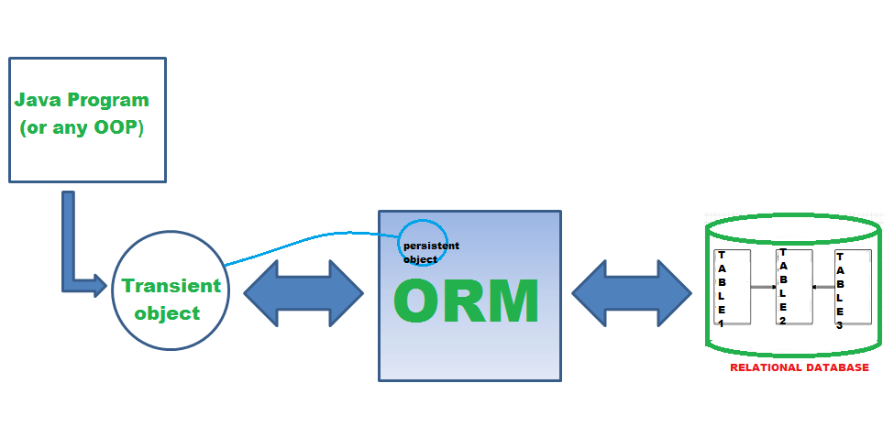
ORM = Object Relational Mapping – rendszerek
C#: Entity Framework
Java: Hibernate/JPA
Python: Django ORM, SQLAlchemy
Ruby on Rails
PHP: Eloquent, Propel, Doctrine

Slide 21
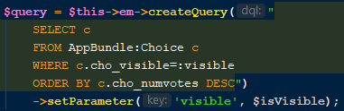
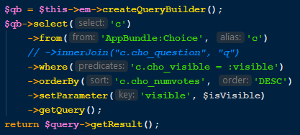
Doctrine DQL

Slide 22
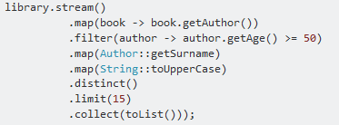
Java + Hibernate + Stream API

Slide 23
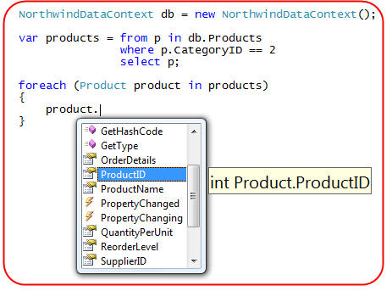
C# + Entity Framework + LINQ

Slide 24
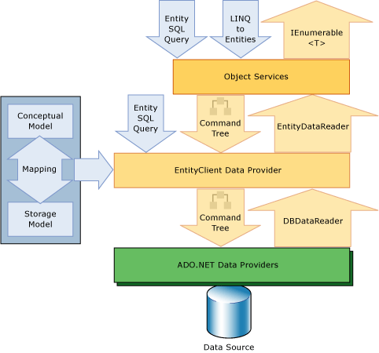
EF Rétegek

Slide 25
ORM használatának hátrányai
“ORM is a terrible anti-pattern that violates all principles of object-oriented programming, tearing objects apart and turning them into dumb and passive data bags. There is no excuse for ORM existence in any application” http://www.yegor256.com/2014/12/01/orm-offensive-anti-pattern.html
Ez persze csak egyetlen vélemény, de tipikus negatívumok:
Nehezebb konfiguráció
Nagyobb memóriaigény
Nagyobb CPU igény
Bonyolultabb lekérdezések szegényes/nehéz támogatása
Nehéz optimalizáció

Slide 26
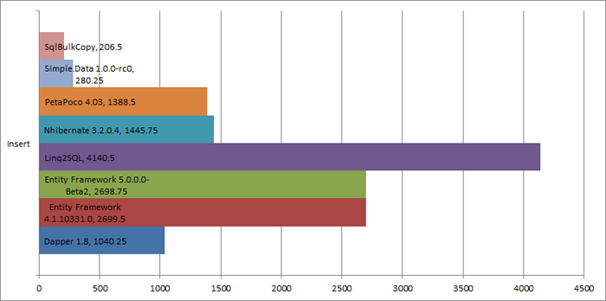
ORM sebessége (C#)

Slide 27
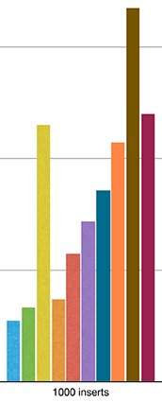
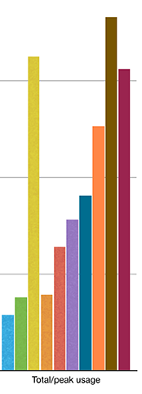
ORM sebessége (PHP)

Slide 28
ORM használatának előnyei
A kódban sehol sem használunk dialektus függő SQL utasításokat
Bármikor dialektust/szervert válthatunk a kód átírása nélkül
Saját EF/Linq provider írásával akár tetszőleges tárolási mód is lehetséges
A string formátumú SQL utasítások helyett a fordítás közben szintaktikailag ellenőrzött lekérdező formátumot használunk
A fordítás közben kiderül, ha a bárhol szintaktikai hiba van
A string formátumú SQL paraméterek (string összefűzés) helyett változókat használunk lekérdezés paraméterként
SQL injection elkerülése
A lekérdezések eredménye nem általános object / object[] / asszociatív tömb / típus nélküli Dictionary
Helyette erősen típusos ismert típusú érték / példány / gyűjtemény (!!!)
Az ORM rétegre +1 réteg elhelyezésével könnyedén megoldható az adatforrás tetszőleges cseréje és a kód tesztelése
Repository with Dependency Injection

Slide 29
+1 réteg ???
Előny, hogy ugyanaz a LINQ query fut
Attól függetlenül, hogy milyen adatforrást használ (az adatforrás lehet List<T>, XML, MySQL/Oracle/MSSQL Adatbázis …)
Könnyebb leválasztani az üzleti logikáról az adatfeldolgozást végző kódot
A cél: a LINQ query úgy hivatkozzon az adatforrásra, hogy az ne feltétlenül a fizikai adatbázist használja
Cél: olyan Logic kódot írni, amelyben futásidőben változtatható, hogy az adatokat honnan szedje
Cél: olyan Logic kódot írni, amelyhez könnyű igazán jó egységteszteket írni (üzleti logika tesztelése ténylegesen működőképes, ténylegesen használt adatelérő réteg nélkül)
(Talán megoldás, ebben a félévben biztos nem: EF Core In-Memory Providers)
A Féléves Feladatban ez az elvárás!!!
Tényleges Megoldás: Repository Design Pattern + Moq

Slide 30
Entity Framework verziók
https://docs.microsoft.com/en-us/ef/ef6/what-is-new/past-releases
Linq To SQL: Formailag hasonló, „Félkész termék”
EF1 = EF3.5 ➔ .NET 3.5 (2008)
EF4 ➔ .NET 4 (2010) „POCO support, lazy loading, testability improvements, customizable code generation and the Model First workflow”
EF4.1 ➔ „first to be published on NuGet. This release included the simplified DbContext API and the Code First workflow” (2011) ➔ a furcsa ObjectContext api helyére a logikus DbContext api került!
EF4.3 ➔ „Code First Migrations” (2012) ➔ használható ORM!
EF5 (2012), API változások …
EF6 (2013), API változások …
EF 6.1 (2014), EF 6.2 (2017), EF 6.4 (2019) ➔ elterjedt és JÓ ORM!

Slide 31
Entity Framework Core
EF7: RC1 2015 …
„You should view the move from EF6.x to EF Core as a port rather than an upgrade”
EF Core 1.0 (2016), 2.0 (2017), 2.1 (2018) (all with ASP.NET Core) ➔ LAZY LOAD + GROUP BY, elértünk az EF 6.1 szintjére…
EF Core 2.2 (2018), 3.0, 3.1 (2019)
https://docs.microsoft.com/en-us/ef/core/what-is-new/ef-core-3.x/breaking-changes
https://www.infoq.com/news/2019/06/EF-Core-3-Breaking-Changes/
Jelenleg: EF 6.4 ➔ régi kódbázis EF Core 3.1 ➔ Útban a .NET Framework 5 felé
https://docs.microsoft.com/en-us/ef/efcore-and-ef6/
Többnyire minden funkció elérhető, néhány kisebb hiányosság, néhány jó újítás
Limited inheritance models (planned for 5.0), No change Tracking Proxies (merged in 5.0), limited many-to-many (planned for 5.0), No database.log (merged in 5.0)
In the backlog: Update model from database, Stored procedures

Slide 32
DbContext API
Minden táblához szükség van egy, a táblával „azonos struktúrájú” osztályra: Entity class / Entity model
A „Data Mapper” lényege, hogy elvileg lehet más az osztály és a tábla
N:M kapcsolatnál az „entityless” mód: kapcsolótábla entity nélkül
Ebben a félévben ezeket ne próbáljuk ki: 1 tábla = 1 entity class, SQL adatmezők = C# property-k
DbContext (Model / Entity Model)
Magát az adatbázist reprezentáló osztály
Feladata a Connection kezelése és a táblák egységbe zárása
A saját adatbázist ennek leszármazott osztálya fogja kezelni
OnConfiguring() metódusa a kapcsolat beállítását végzi
OnModelCreating() metódusa a táblák/entitások beállítását végzi: FLUENT API
DbSet<T> : IQueryable<T>
Táblát ( = T típusú objektum gyűjteményt) reprezentáló osztály
A DbContext-ben 1-1 property minden táblának

Slide 33
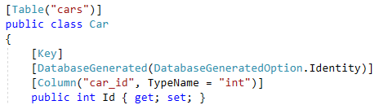
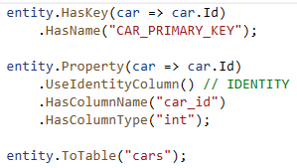
Fluent API vs Annotations
Közös cél: a kódban definiálni, hogy az entity osztályokban lévő C# tulajdonságok milyen SQL oszlopnak felel meg, az esetleges SQL-specifikus extrákkal együtt
Attribútummal / Annotációkkal: az entity osztály tulajdonságait attribútumokkal egészítjük ki
Cars + Brands példa
Fluent API: DbContext leszármazott osztály OnModelCreating() metódusában
Modernebb, jobban illeszkedik az EF Core szemlélethez
EmpDept példa
Idegen kulcsokhoz SOKKAL JOBB (With… Has…)
A féléves feladatban mindegy, melyiket használjuk
Annotációs módszer esetén is biztosan kell az OnModelCreating()
Idegen kulcsok és Database Seeding miatt

Slide 34
A modell legenerálása (RÉGI SQL first)
Előfeltétel: EF 6.x és meglévő táblák http://msdn.microsoft.com/en-us/data/jj206878
Project, Add new Item, ADO.NET Entity Data Model <ADD>
Generate from database <NEXT>
Az MDF file legyen a legördülő menüben + save connection settings <NEXT>;
EF6.0 <NEXT>;
Mindegyik tábla mellett pipa + Model namespace = EmpDeptModel <FINISH>
Konfigurációtól függően: Template can harm your computer, click ok to run ... <OK> <OK>
Eredmény: automatikusan generált erősen típusos osztályok, csak ezek vagy generikus osztályok típusparaméterezett változatai vagy inkább POCO osztályok ➔ ~30KB a két táblás adatbázis (DataSet: 10x ekkora)
Notes:
http://users.nik.uni-obuda.hu/hp/SQL_empdept.sql

Slide 35
A modell legenerálása (ÚJ EF Core SQL first)
EmpDept.mdf; meglévő táblák; Content+Copy Always
Server Explorer ➔ EmpDept ➔ Right click ➔ Properties
"Data Source = (LocalDB)\MSSQLLocalDB; AttachDbFilename = |DataDirectory|\EmpDept.mdf; Integrated Security = True"
„Close Connection” fontos a Server Explorer-ben!!!
Manage Nuget Packages for Solution => NOT prerelease
Microsoft.EntityFrameworkCore.SqlServer
Microsoft.EntityFrameworkCore.Tools
Microsoft.EntityFrameworkCore.Proxies
Nuget Package Manager Console
Scaffold-DbContext "CONNECTION_STRING" Microsoft.EntityFrameworkCore.SqlServer -OutputDir Models
Code first megközelítésnél teljesen azonos szintaxisú osztályokat kell kézzel megírni, mint amit a Scaffold-DbContext legenerál
Szükséges az üres MDF+LDF állomány, valamint a connection string
Notes:
http://users.nik.uni-obuda.hu/hp/SQL_empdept.sql

Slide 36
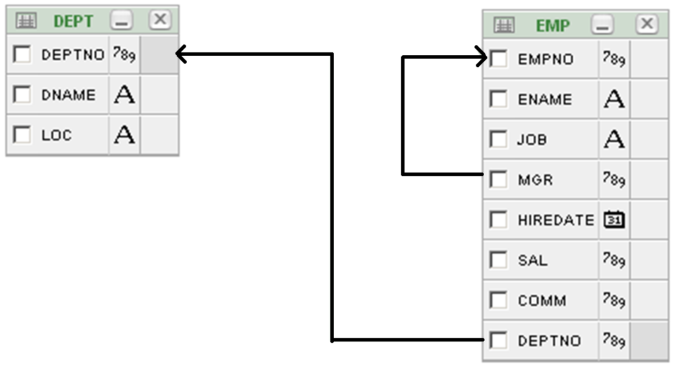
Példa Táblák

Slide 37
1. Inicializálás
ED = new EmpDeptEntities();
Console.WriteLine("Connect OK");
// DbSet<T> típus, LINQ bővítménymetódusokkal // LINQ query syntax is lehetséges
// IEnumerable<T> vs IQueryable<T>
Dept dept = ED.Dept.First();
Console.WriteLine(dept.Dname);
// Lazy loading
string deptName = ED.Emp.First().Dept.Dname;

Slide 38
2. INSERT
Emp newWorker = new Emp()
{
Ename = "BELA",
Mgr = null,
Deptno = 20,
Empno = 1000
};
ED.Emp.Add(newWorker);
ED.SaveChanges(); // Save via change tracking!
Console.WriteLine("Insert OK");

Slide 39
3. UPDATE
Emp someone = ED.Emp.Single(x => x.Empno == 1000);
someone.ENAME = "JOZSI"; // Change tracking!
ED.SaveChanges();
Console.WriteLine("Update OK");

Slide 40
4. DELETE
Emp someone = ED.Emp.Single(x => x.Empno == 1000);
ED.Emp.Remove(someone);
ED.SaveChanges();
Console.WriteLine("Delete OK");

Slide 41


5. SELECT / Eager vs Lazy Loading
Eager Loading: Jobb Teljesítmény, DE előre tudni kell a később elérni kívánt hivatkozásokat, és ezeket a lekéréskor be kell hivatkozni
Lazy Loading: Gyengébb teljesítmény (főleg SOK rekordnál), de SOKKAL kényelmesebb használni, mert nem kell semmit előre behivatkozni az adat lekérésekor
UseLazyLoadingProxies() kell az OnConfiguring() –ba, ez után vagy a .ToList() –en kell végigmenni, vagy pedig a „MultipleActiveResultSets = true” kell a connection stringbe

Slide 42
Példa: az EmpDept adatbázison…
Hozza létre az adatbázist, majd abból SQL First módszerrel a modellt Nézze át a generált Entity és DbContext osztályokat
Listázza a dolgozók neveit a részlegük helyével együtt
Listázza a dolgozók nevét, fizetését, munkakörét, valamint a munkakör átlagjövedelmét (jövedelem = Sal + Comm)
Listázza a dolgozók nevét, részlegük nevét, valamint a részlegükben dolgozó személyek darabszámát
Duplázza meg az elnök (PRESIDENT) fizetését
Törölje azokat, akik az elnök belépése után kevesebb, mint 30 nappal léptek be a céghez

Slide 43
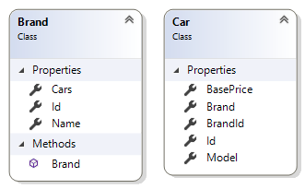
Gyakorlat: Cars + Brands adatbázis létrehozása
Hozza létre az adatbázist, majd abba teljesen Code First módszerrel töltse bele a táblákat és az adatokat (annotációkkal is megoldható akár – de a Fluent API teljes használata is ugyanúgy jó)
Listázza az összes márkát
Listázza az összes autót, a márkanévvel együtt (Lazy Load módszerrel)
Listázza az autókat, a márkák átlagárával együtt

